Slide 1
셰이더프로그래밍 (게임엔진)
2024년 1학기
이택희

Slide 2
강의를 시작하면서

Slide 3
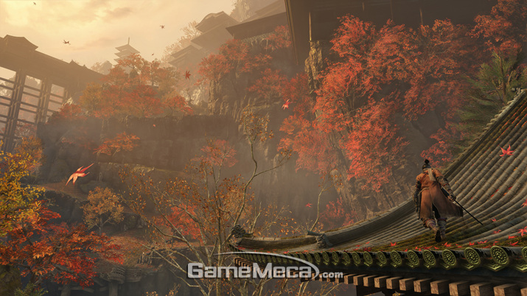

Slide 4
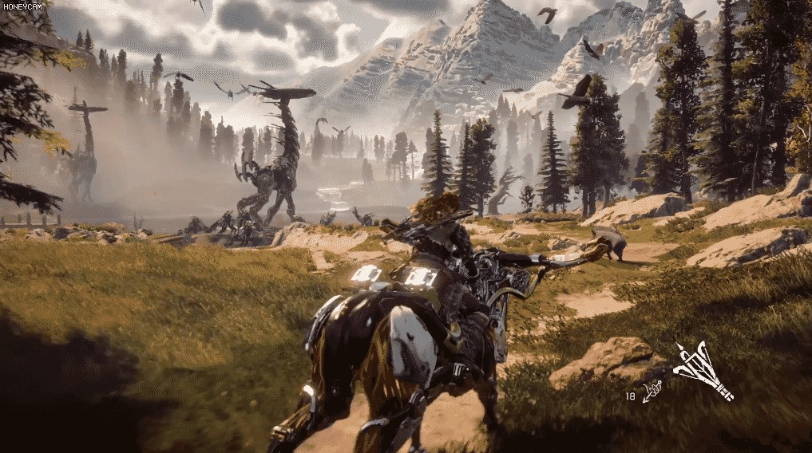

Slide 5
강의 개요
UE5 기반 게임에 사용되는 다양한 Material에 대한 원리를 습득하고 응용할 수 있는 능력을 배양

Slide 6
Material

Slide 7
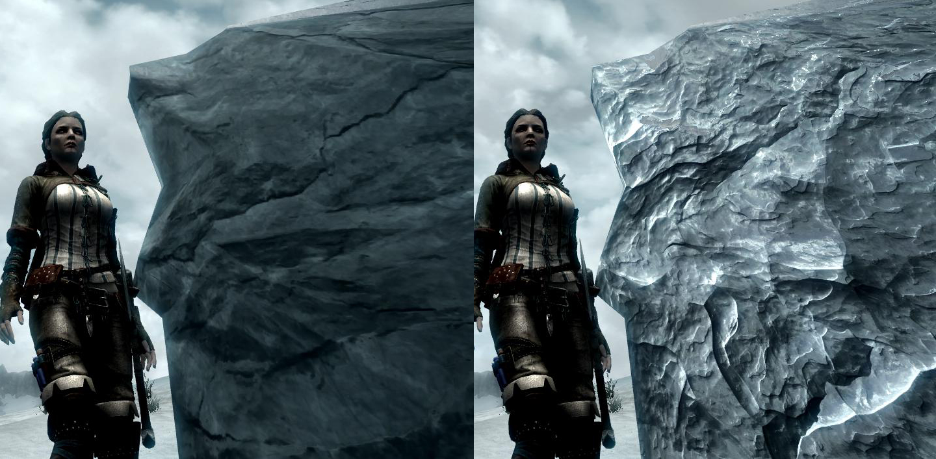
Material

Slide 8
고급그래픽스효과 수강의 목표

Slide 9
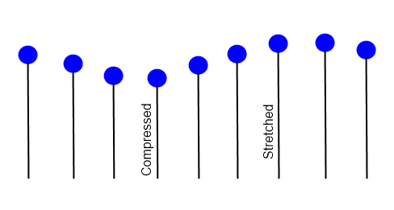
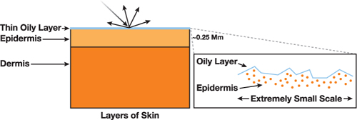
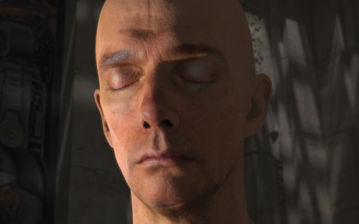

고급그래픽스효과 수강의 목표
Material 제작에 필요한 기본 지식 배양 : GLSL 셰이더를 배경으로 함

Slide 10
고급그래픽스효과 수강의 목표
Unreal Engine 5 활용 방법 습득
다만 Material 기능에 대해서만 강의가 이루어질 예정
엔진 활용으로 끝나는 것이 아닌 기본을 학습하여 응용력을 기르는 것이 목표

Slide 11
사용될 엔진 및 리소스

Slide 12
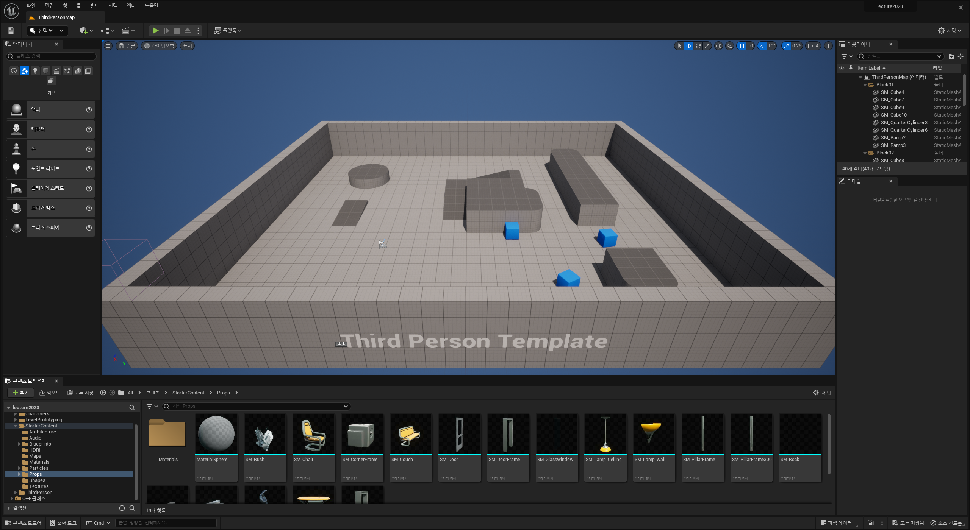
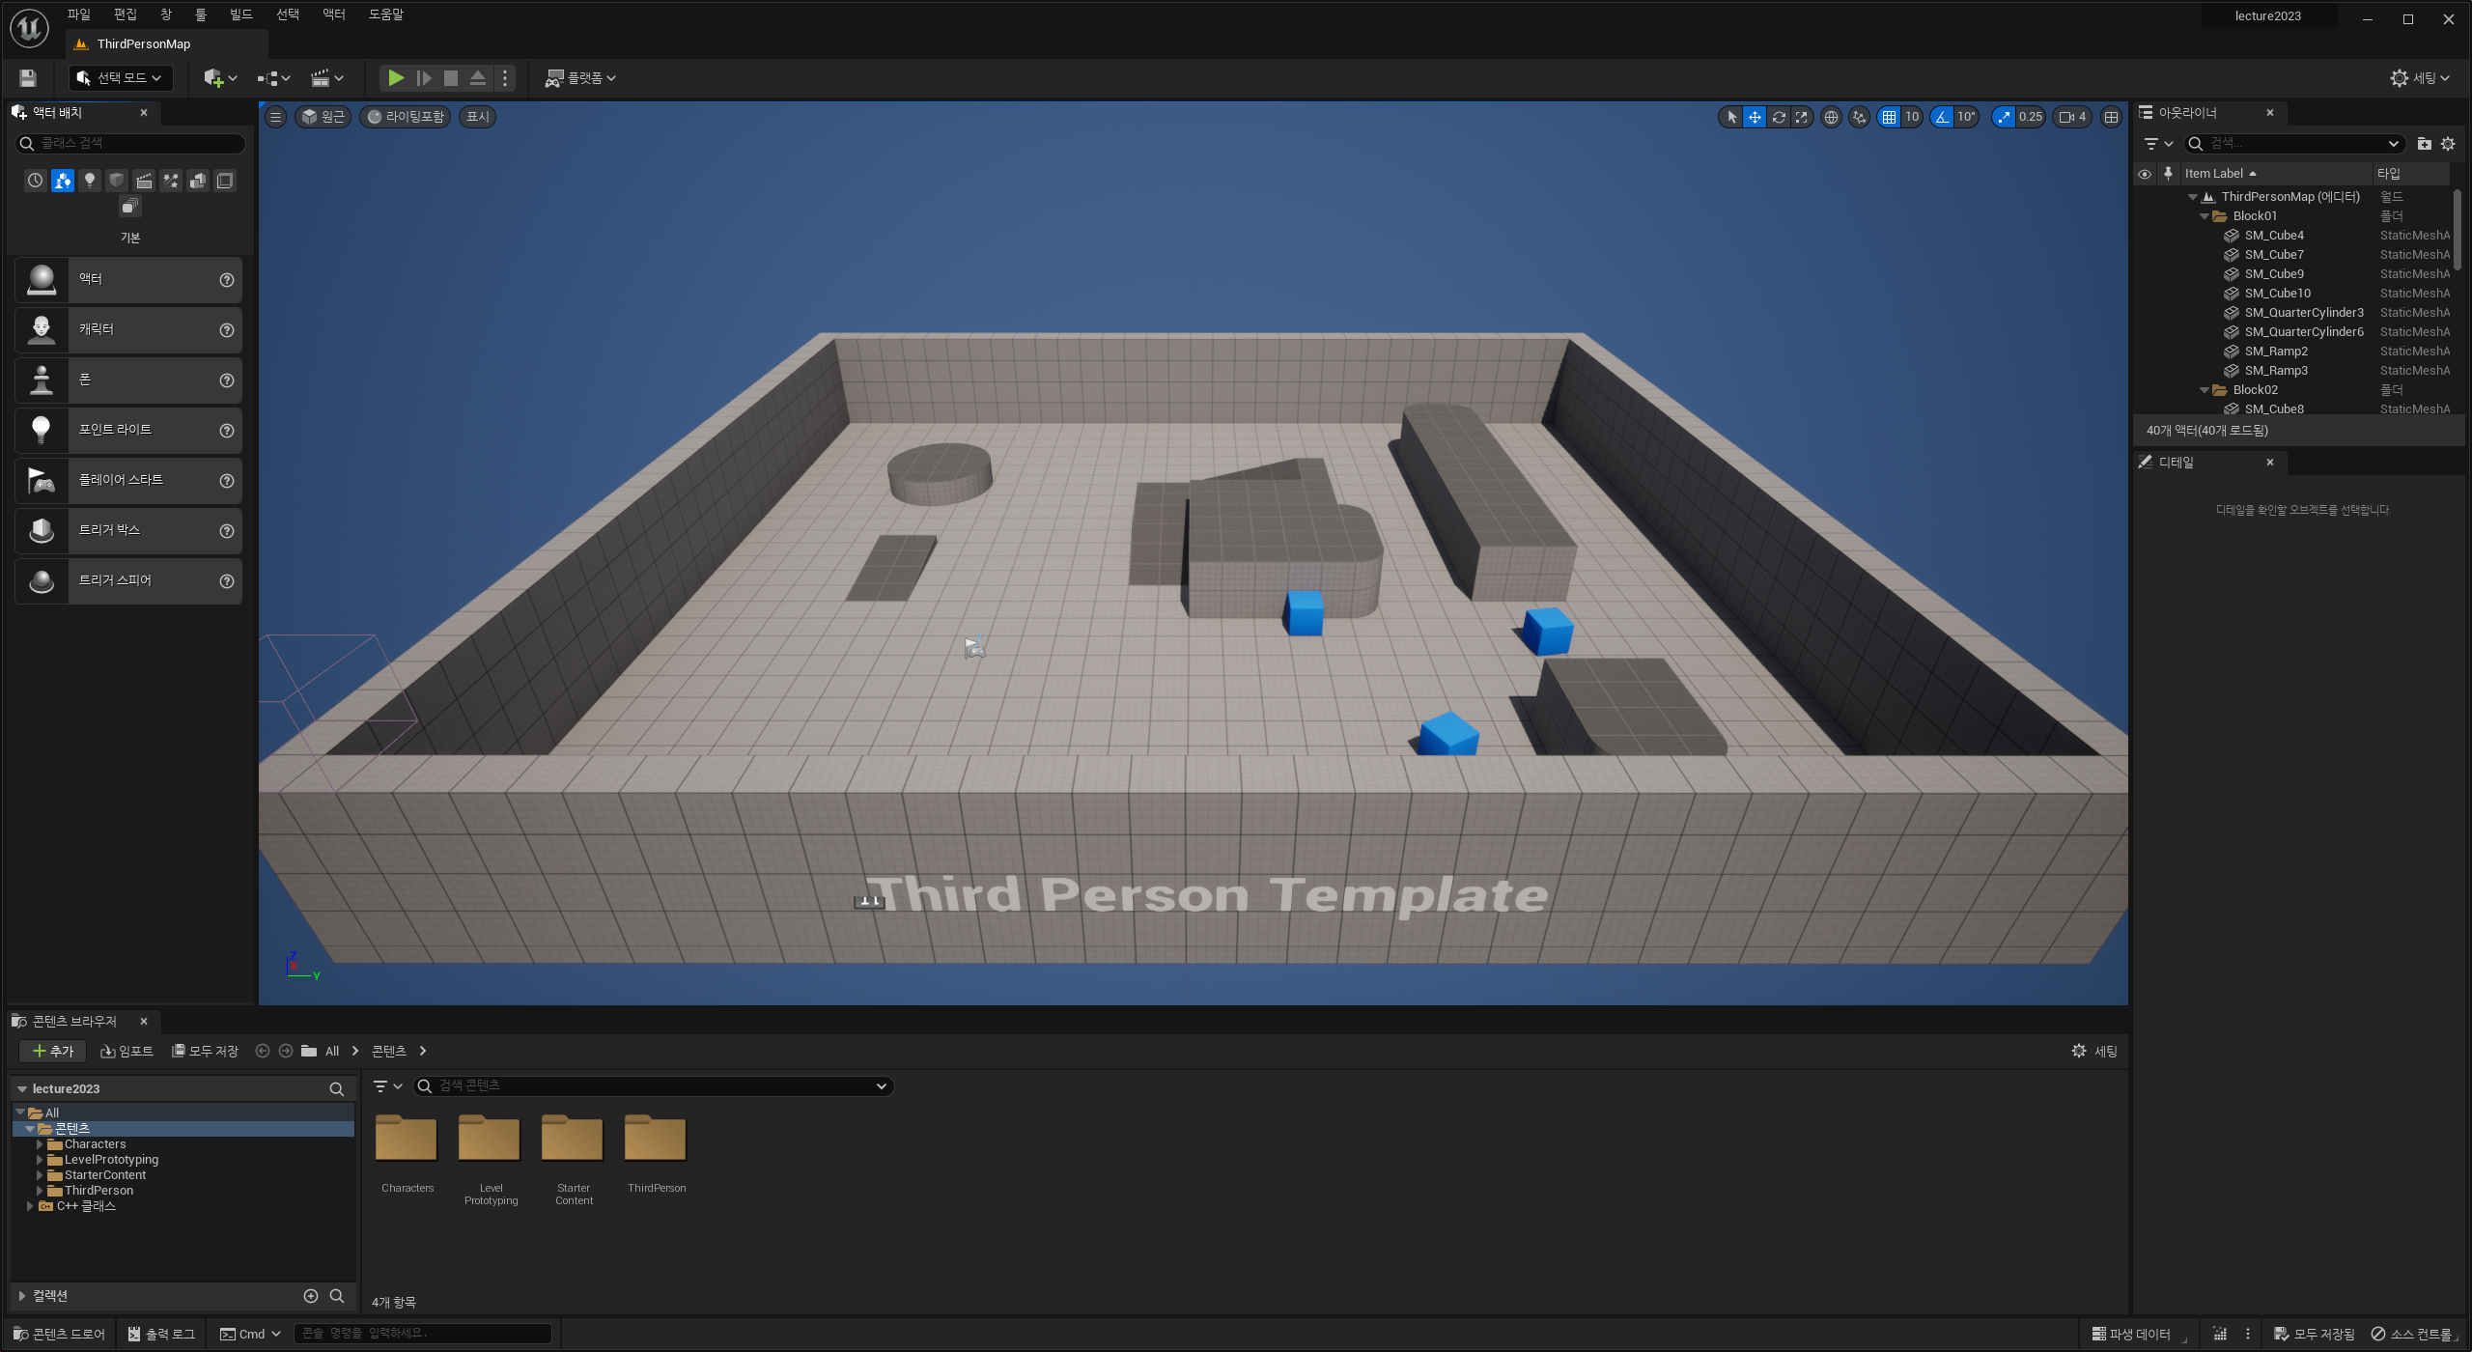
사용될 엔진 및 리소스
엔진 : Unreal Engine 5.3.x
리소스 : Unreal Engine 5 에서 제공하는 기본 리소스를 활용 및 직접 제공

Slide 13
사용될 엔진 및 리소스
엔진 : Unreal Engine 5
무료로 다운로드 및 사용 가능!
EPIC GAMES 회원 가입 및 다운로드 링크
https://www.unrealengine.com/ko (로그인 필요)

